Slide 1



TRƯỜNG TIỂU HỌC BÌNH LÃNG
M«n
TIN HỌC
Giáo viên: Nguyễn Thị Hương
Ngày 03 tháng 03 năm 2022

Slide 2


Thứ năm ngày 03 tháng 3 năm 2022
Tin học
Bài 3: Tạo hiệu ứng cho văn bản trong trang trình chiếu.
Mục tiêu
- Tạo được hiệu ứng cho văn bản trong trang trình chiếu.
- Biết cách chọn hiệu ứng âm thanh, thay đổi được tốc độ hiển thị hiệu ứng.

Slide 3
Thứ ngày tháng 02 năm 2022
Chủ đề 4: Thiết kế bài trình chiếu.
Bài 3: Tạo hiệu ứng cho văn bản trong trang trình chiếu.
A, Tạo 2 trang trình chiếu với chủ đề “ phương tiện giao thông”
Trang 1: tên chủ đề:phông chữ times new roman, cỡ chữ 40
Trang 2: viết đoạn văn ngắn về phương tiện giao thông mà em thích (có hình ảnh minh họa)
B, lưu bài trình chiếu với tên của chủ đề” phương tiện giao thông”
A. HOẠT ĐỘNG CƠ BẢN
Em thực hiện yêu cầu

Slide 4
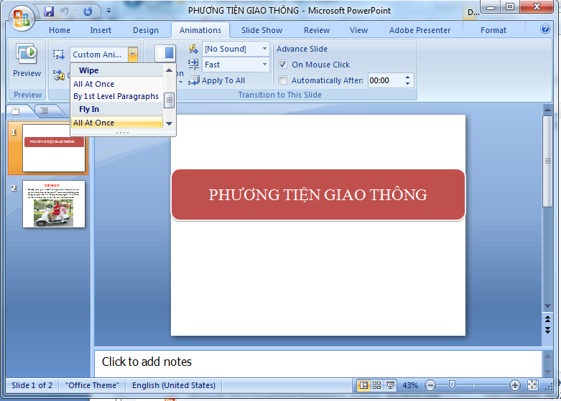
2. Tạo hiệu ứng chuyển động
a) Hiệu ứng chuyển động cơ bản
Bước 1: Chọn văn bản muốn tạo hiệu ứng.
Bước 2: Chọn thẻ Animations.
Bước 3: Nháy chọn để mở ra danh sách hiệu ứng như hình bên rồi chọn một trong các hiệu ứng có trong danh sách.

Slide 5
Thứ năm ngày 3 tháng 3 năm 2022
Chủ đề 4: Thiết kế bài trình chiếu
Bài 3: Tạo hiệu ứng cho văn bản trong trang trình chiếu (T2)
A. HOẠT ĐỘNG CƠ BẢN
Em thực hiện yêu cầu
Tạo hiệu ứng chuyển động
a) Hiệu ứng chuyển động cơ bản
A. HOẠT ĐỘNG CƠ BẢN
Em thực hiện yêu cầu
Tạo hiệu ứng chuyển động
a) Hiệu ứng chuyển động cơ bản
b) Hiệu ứng chuyển động nâng cao

Slide 6
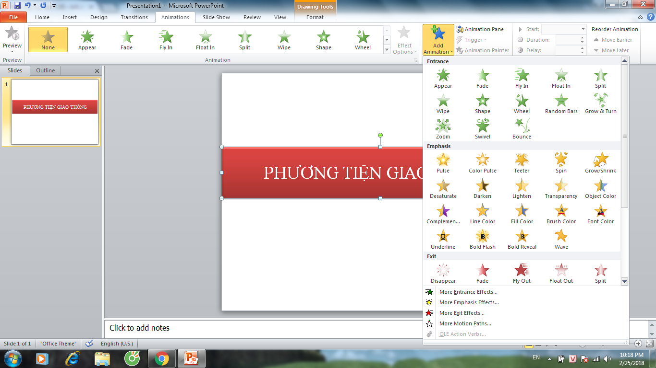

Slide 7
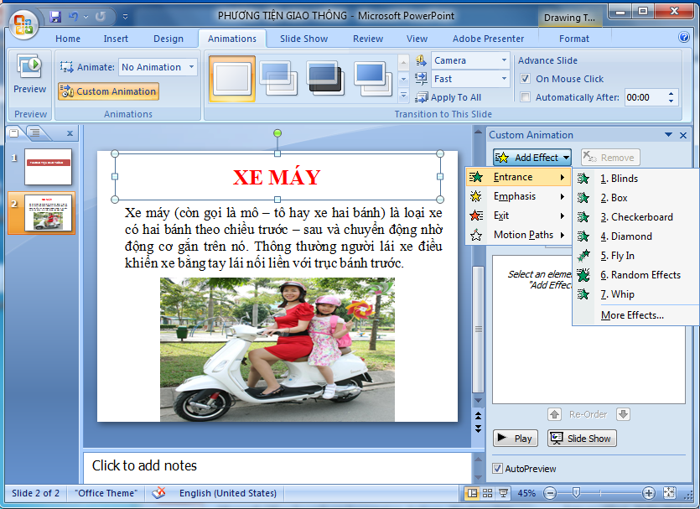
2. Tạo hiệu ứng chuyển động
b) Hiệu ứng chuyển động nâng cao
Bước 1: Chọn văn bản muốn tạo hiệu ứng.
Bước 2: Chọn thẻ Animations, chọn Custom Animation.
Bước 3: Trên cửa sổ bên phải trang soạn thảo, chọn Add Effect rồi chọn hiệu ứng từ danh sách như hình bên.

Slide 8
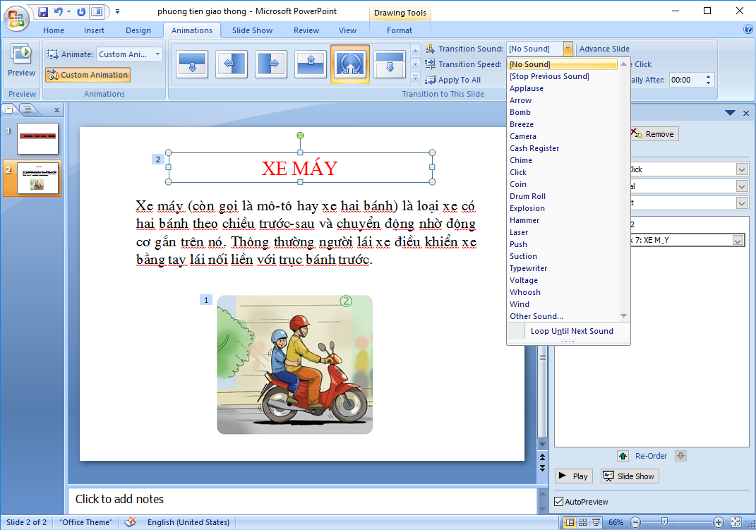
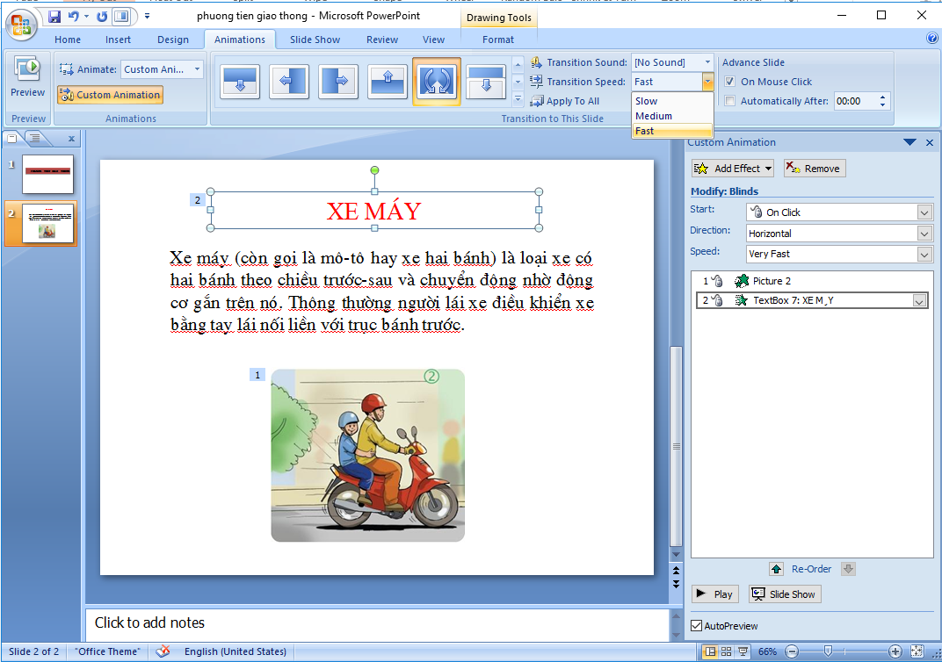
3. Tạo hiệu ứng âm thanh, thay đổi tốc độ hiển thị hiệu ứng
Bước 1: Chọn đoạn văn bản muốn tạo hiệu ứng
Bước 1: Chọn đoạn văn bản muốn thay đổi tốc độ hiển thị hiệu ứng
Bước 2: Chọn thẻ Animations, chọn mục Transition Sound
Bước 2: Chọn thẻ Animations, chọn mục Transition Speed
Bước 3: Chọn rồi chọn một trong các hiệu ứng âm thanh trong danh sách
Bước 3: Chọn rồi chọn một trong các hiệu ứng tốc độ trong danh sách

Slide 9

Thứ sáu ngày 22 thang 2 năm 2019
Chủ đề 4: Thiết kế bài trình chiếu
Bài 3: Tạo hiệu ứng cho văn bản trong trang trình chiếu
B. THỰC HÀNH
1. Soạn thảo trang trình chiếu: Tìm hiểu về một số loài động vật
Trang 1: Tiêu đề bài trình chiếu, tên người soan
Trang 2: Giới thiệu về loài Hổ
Trang 3: Giới thiệu về loài Voi
Trang 4: Giới thiệu về loài Hươu cao cổ.
Trang 5: Giới thiệu về loài thỏ
Trang 6: Cảm nghỉ của em về các loài vật
Trang 7: Lời cảm ơn

Slide 10
Bước 1: Chọn văn bản muốn tạo hiệu ứng.
Bước 2: Chọn thẻ Animations
Tạo hiệu ứng chuyển động cơ bản
Bước 3: Nháy chọn để mở ra danh sách hiệu ứng rồi chọn một trong các hiệu ứng có trong danh sách
Bước 1: Chọn văn bản muốn tạo hiệu ứng.
Tạo hiệu ứng chuyển động nâng cao
Bước 2: Chọn thẻ Animations, chọn Custom Animation.
Tạo hiệu ứng chuyển động
Bước 3: Trên cửa sổ bên phải trang soạn thảo, chọn Add Effect rồi chọn hiệu ứng từ danh sách
Bước 1: Chọn văn bản muốn tạo hiệu ứng.
Tạo hiệu ứng âm thanh
Bước 2: Chọn thẻ Animations, chọn Trasition Sound.
Bước 3: chọn hiệu ứng âm thanh từ danh sách
Thay đổi tốc độ hiển thị hiệu ứng
Bước 1: Chọn văn bản muốn tạo hiệu ứng.
Bước 2: Chọn thẻ Animations, chọn Trasition Speed
Bước 3:Chọn hiệu ứng âm thanh từ danh sách

Slide 11


CHÚC SỨC KHỎE QUÝ THẦY CÔ
Chúc các em chăm ngoan, học giỏi

